Slide 1
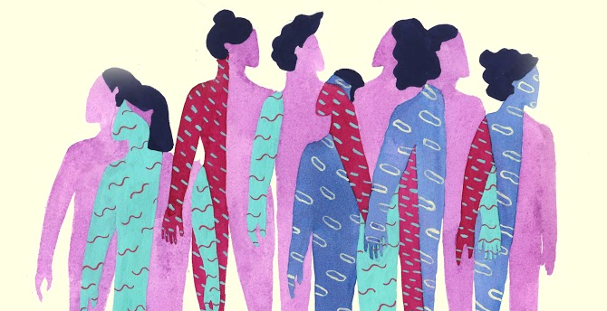
TOPLUMSAL CİNSİYET

Slide 2
Toplumsal cinsiyet, biyolojik cinsiyetten farklı olarak, kadınla erkeğin sosyal ve kültürel açıdan tanımlanmasını, toplumların bu iki cinsi birbirinden ayırt etme biçimini, onlara verdiği toplumsal rolleri anlatmak için kullanılan bir kavramdır.

Slide 3
Erkek ve kadınlar arasında var olan biyolojik farklılıkların dışındaki farklılıkların çoğunun nedeni sosyal, kültürel ve ekonomik olgulardır. Genel olarak cinsiyet farklılıkları bir takım nedenlerden dolayı bilinçli bir şekilde abartılmakta, benzerlikler de göz ardı edilmektedir. Sözel ve bedensel yetenekler, matematik zekası ve saldırganlık açısından küçük ama yerleşmiş farklılıkların açıklanması gerektiğinde, her zaman biyolojik açıklamalar kültürel açıklamalara tercih edilmektedir.

Slide 4
Cinsiyet kavramı biyolojik farklılığın dışında, kadın ve erkeğin toplumsal olarak tanımını da içerir ve bu tanım toplum içindeki konumlarını ve davranışlarını belirler. Bu noktada cinsiyet kavramının toplumsal olarak oluşturulduğu ve bir toplumdan diğerine ve zaman içerisinde değişiklik gösterebileceği anlaşılmaktadır.

Slide 5
Bu nedenle toplumsal cinsiyet, erkek ya da kadınların birbirlerinden farklı olmalarına yol açan fiziksel niteliklere değil, erkeklik ve kadınlık hakkındaki toplum tarafından oluşturulmuş özelliklere göndermede bulunmaktadır.

Slide 6
Erkek ve kadınların çocukluk evresi ile beraber kazanmaya başladıkları cinsiyet rolleri, iki cinsiyetinde yapabileceklerini sınırlayan toplumsal beklentileri içermektedir. Toplumsal sistem içinde belirli konumdaki kişinin nasıl davranması gerektiğini belirten normlara rol denir ve toplumsal ve kültürel beklentiler, insanlara bu beklentilere uymaları konusunda baskı yapar. Zaten cinsiyet rollerini de erkek ya da kadının nasıl davranması gerektiğini belirleyen kültürel beklentiler olarak tanımlayabiliriz.

Slide 7
Antropolojik bulgulara bakarsak, cinsiyet rollerinin önemli ölçüde insanlar arasındaki en eski iş bölümünü yansıttığını görebiliriz. Erkeklerin kadınlara oranla iktidara daha fazla hakim olmalarının temelinde ise biyolojik farklılıklar yatmaktadır. Birçok toplumda hem özel hem kamusal alanda erkekler kadınlardan daha fazla iktidara sahiptir.

Slide 8
Tarihsel süreçte fiziksel kuvvetlerinden dolayı erkekler ev sınırları dışında avcı ve yiyecek temin edici görevini, kadın ise evde kalarak çocuk sahibi olma ve ev işleriyle ilgilenme görevini üstlenmiştir. Bu görev dağılımında erkeklerin üstlendiği görevlere daha fazla değer biçilerek daha prestijli hale getirilmiş ve böylelikle erkekler kadınlar üzerinde güç sahibi olmuşlardır.

Slide 9
Kamusal alanda çalışma güç, para ve prestij ile ödüllendirilmekte iken, özel alanda harcanan emek tecrit edilmiş ve değersizleştirilmiş bir çalışma olarak kabul edilmiş, kadın erkeğin parasal desteği karşılığında onun cinsel ve ev içindeki ihtiyaçlarını karşılayan biri olarak görülmüştür.

Slide 10
Cinsiyet rolleri, toplum üyelerinin cinsiyet beklentileri ve eşitsizliklerinin bastan sorgusuz sualsiz kabulü anlamına gelmekte, böylelikle cinsiyet rollerinin toplumun yapısal ve kültürel özelliklerini biçimlendirdikleri ve yansıttıkları düşünülmektedir. Kadınlar ve erkekler arasındaki farklılık, basit gibi görünse de dünyamızda pek çok bilimsel ve politik tartışmaya neden olmaktadır.

Slide 11
Belirgin farklılıklar olsa bile bu bir cinsin diğer bir cinsten daha iyi olduğunu göstermeyecektir. Feminist kuramcılar sıklıkla cinsiyet ayrımı yapılan toplumlarda erkek ya da maskulen kavramların değerli, kadın ya da feminen kavramların değersiz görülmeye eğilimli olduklarını belirtmişlerdir.

Slide 12
Kadın ve erkek arasındaki farklılıklardan, kadına özgü olarak değerlendirilen özellikler çoğu toplumda daha değersiz bulunurken, erkeğe özgü nitelikler yüceltilir. Fakat toplumlardaki bu davranış tutumunun akademik ve bilimsel olarak hiçbir kanıtı ve geçerliliği yoktur.

Slide 13
Sadece önyargılar ve klişelerden ibaret olmakla beraber yapılan araştırmalar sonucunda bilim adamları da benzer şekilde cinsiyet farklılıklarının, biyolojik olarak doğal ve sabit olan erkek ve kadın farklılıklarını yansıttığını varsaymaktadır. Bir yazarın aktardığına göre bir çok insan kendisini yaptığı isle tanımlamaktadır.

Slide 14
Bu açıdan değerlendirilecek olursa, erkekler erkekliklerini kadınlara yasaklanmış bir işi yaparak gösterebilmektedirler. Tarihsel sürece bakıldığında genellikle erkeklere ayrılmış faaliyetin savaşmak olduğunu görürüz. Yani kadınların yaşamın yaratılmasından, erkeklerin ise yaşamın sona erdirilmesinden sorumlu oldukları söylenebilir.

Slide 15
Kadınlar kitle kültürünün temsil ettiği kavramlardan biri olarak yer almaktadır. Bahsedilen kitle kültürünün büyük bölümü boş zaman, aile hayatı ya da özel hayat, aşk, cinsellik ve ev gibi kadınsı alanlarda gerçekleşir ya da tüketilir. Bu demektir ki kadın cinsiyeti ev, aşk ve cinsellik gibi kitle kültürünü temsil eden imgeleri sunuyorsa, tarihi değiştirecek kadar önemli olan para, iş, sınıf ve siyaset gibi kavramları temsil etmemektedir.

Slide 16
Zaten ataerkil medya tanımlamalarına göre kadın kendi yaşamı ve yaşam alanı ile ilgili televizyon programı tercihleri yapmaktadır. Mesela ev dışı yaşam ile bağlantısı olmayan geleneksel ataerkil değerlere bağlı bir ev kadını, haberleri değil, kurgusal iletileri tercih etmektedir.

